Slide 1
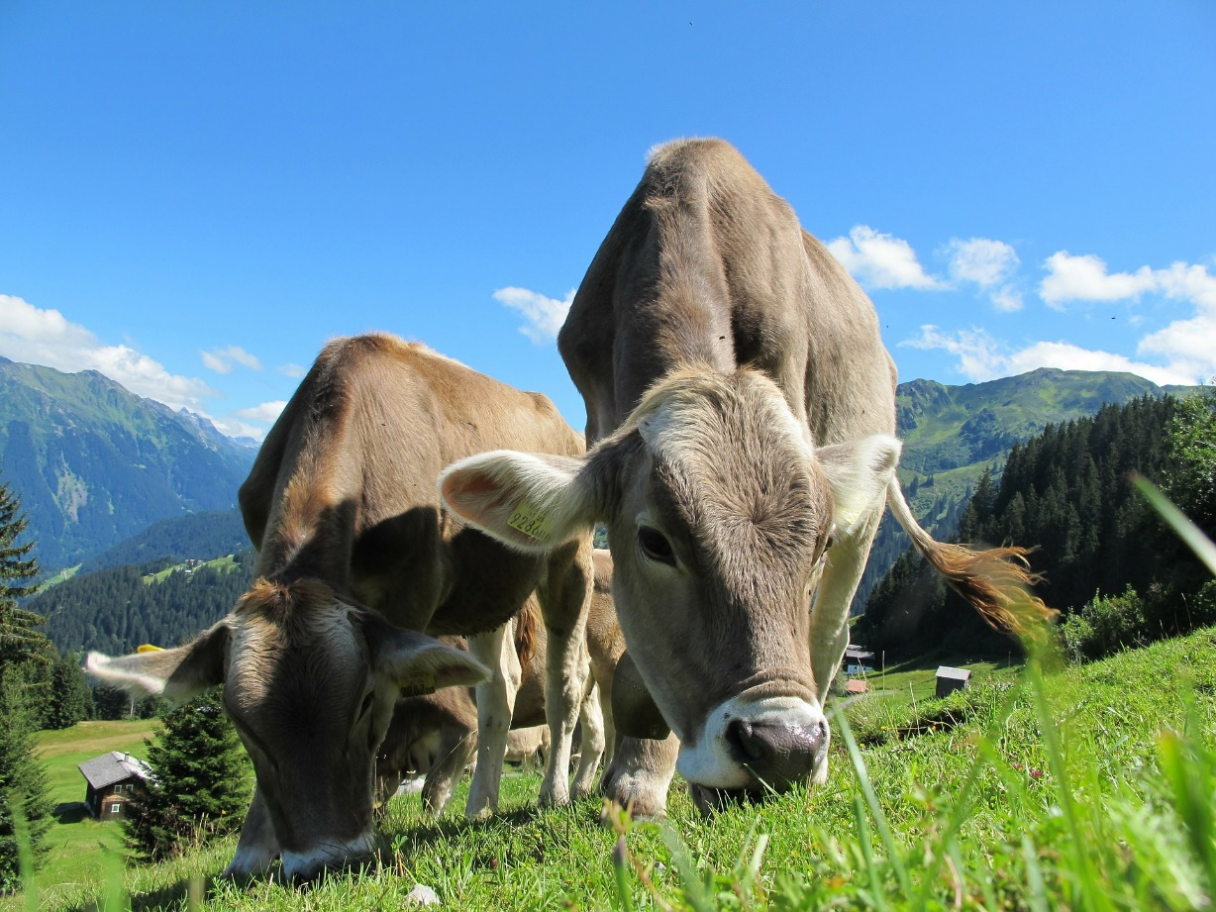
语文精品课件
19 牧场之国
五年级下册 人教版

Slide 2
01 课前导读
02 字词揭秘
目录
03 课文精讲
CONTENT
04 课堂小结
05 课堂练习

Slide 3
小学学科网 xuekeedu.com
外出旅行是一件快乐的事情，不仅可以开阔眼界，更能换一种心情。今天，我们将跟随捷克著名作家卡雷尔·恰佩克一起走进优美恬静的异国乡村，去感受真正的荷兰。

Slide 4
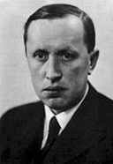
走近作者
卡雷尔·恰佩克：
捷克著名作家、剧作家、新闻记者、童话寓言家，著有大量长短篇小说、剧本、游记等。
代表作品有科幻小说《鲵鱼之乱》《小狗杰西卡》《九个童话故事》等。

Slide 5
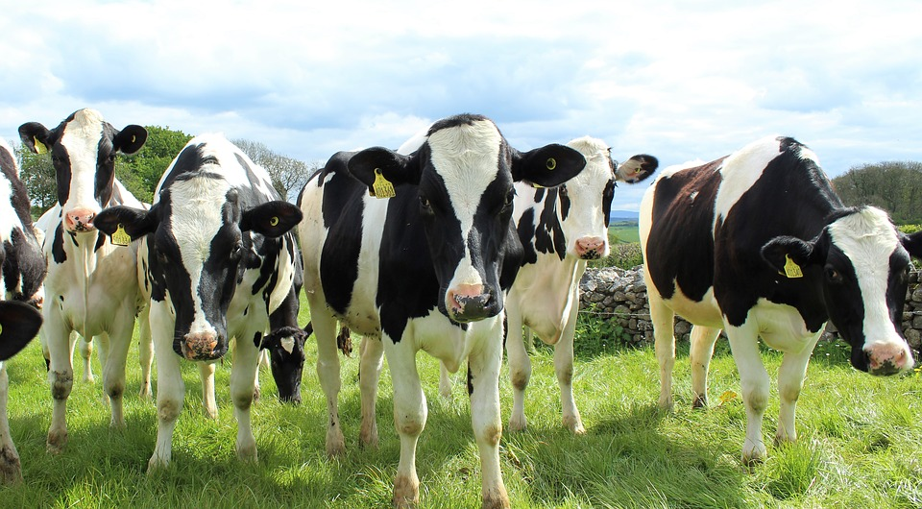
荷兰
荷兰，本称尼德兰王国，因其荷兰省最为出名，故尼德兰多被世界称为荷兰。位于欧洲西偏北部，是世界有名的低地之国。
荷兰三分之一的地区为牧场，主要饲养黑白花奶牛。

Slide 6
带着问题，有感情地朗读课文：
①读准字音，把课文读正确，读通顺。
②看看通过自学，能读懂什么？有不明白的，做上记号，提出来大家共同讨论。

Slide 7
自读检查：
1.指名读课文，同学检查字音是否正确。
2.分小组讨论：读完课文，你能不能说一说课文的主要内容。

Slide 8
呼噜
吆喝
lū
yāo
噜
嘟噜
吆
吆天喝地
滴里嘟噜
吆五喝六

Slide 9
哞哞声
牲畜
mōu
chù
畜生
哞
畜
哞哞叫
幼畜

Slide 10
chù
牲畜
雪天里，这些牲畜饥寒交迫。
畜
xù
畜牧业
这里的畜牧业很发达。

Slide 11
小学学科网 xuekeedu.com
yí
小学学科网 xuekeedu.com
结构：左右
部首：亻
仪
组词：仪式 仪表
造句：我们学校每个星期一都举行庄重的升旗仪式。
书写指导：“亻”窄长；“义”撇捺舒展，点写得偏上。

Slide 12
tiào
结构：左右
部首：目
眺
组词：远眺 眺望
造句：每逢重阳节，家乡的人们都会登高远眺。
书写指导：“兆”以中部为主笔，两侧笔画相呼应。

Slide 13
jùn
小学学科网 xuekeedu.com
结构： 左右
骏
部首：马
组词：骏马 按图索骏
造句：牧民们骑着骏马奔驰在辽阔的草原上。
书写指导：“马”书写宜正，横画变提。

Slide 14
仪态端庄：形容仪表和神态优美大方。
造句：我们的班主任老师仪态端庄，谈吐不俗。

Slide 15
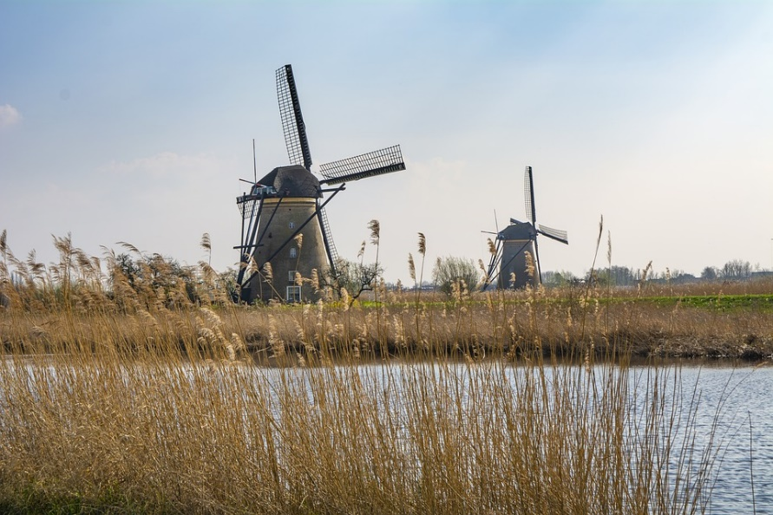
默读课文。“这就是真正的荷兰”在文中出现了几次？为什么反复强调“这就是真正的荷兰”？（课后第2题）
出现了四次，起强调作用。
既是介绍荷兰的特点，又是对荷兰独特风光的赞美。

Slide 16
读了课文之后，说说“牧场之国”给你留下了怎样的印象呢?用文中的一句话来概括。
荷兰，是水之国，花之国，也是牧场之国。

Slide 17
极目远眺，四周全是碧绿的丝绒般的草原和黑白两色的花牛。
感受到牛的数量之多

Slide 18
这么多的奶牛，让你想到了平时积累的哪个词语?
数以万计、不可计数、成千上万……

Slide 19
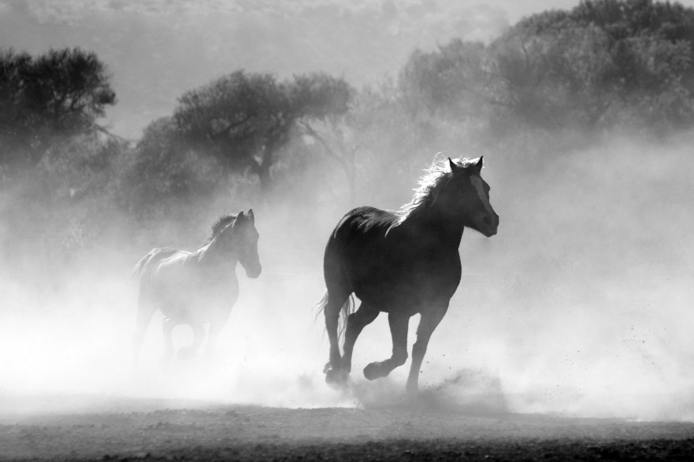
说说对“辽阔无垠的原野似乎归它们所有，它们是这个自由王国的主人和公爵。”一句的理解。
没有牧人的吆喝，没有食物的纷争，没有强敌的进攻，马儿是这无边草原尊贵的主人，作者面对骏马无忧无虑、自由自在的生活，目睹它们在草原上无拘无束的自在和任意驰骋的英姿，感叹着草场与骏马的和谐。

Slide 20
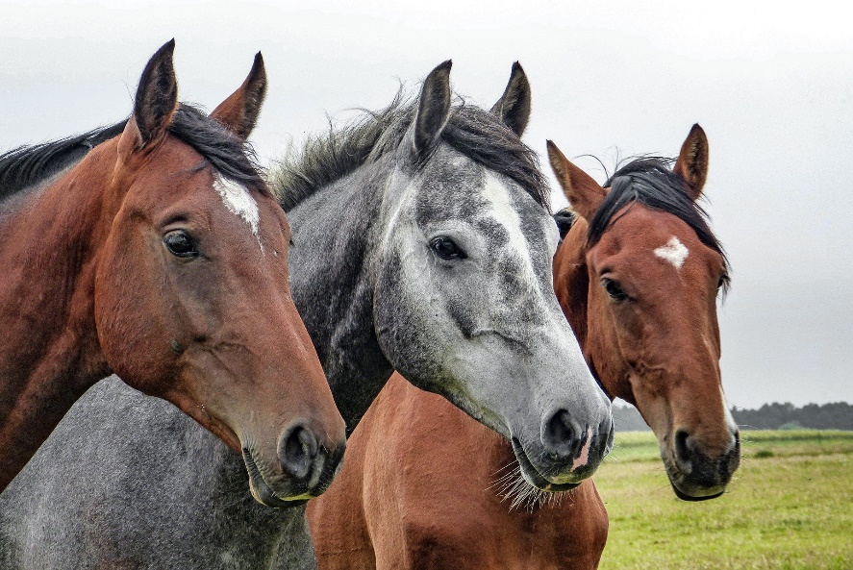
原来荷兰的牧场是这样的，成群的骏马飞驰到远方，就是这个自由王国的骏马生活得无拘无束，作者又一次感叹——“这就是真正的荷兰”。

Slide 21
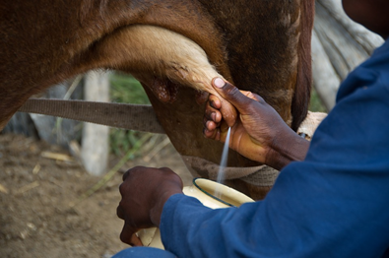
牧场之国夜景
到了傍晚，才看见有人驾着小船过来，坐上小板凳给严肃沉默的奶牛挤奶。金色的晚霞铺在西天。远处偶尔传来汽笛声，接着又是一片寂静。

Slide 22
狗不叫，圈里的牛也不再发出哞哞声，马也忘记了踢马房的挡板。沉睡的牲畜，无声的低地，漆黑的夜晚——只有远处的几座灯塔在闪烁微弱的光芒。这就是真正的荷兰。
自然、和谐

Slide 23
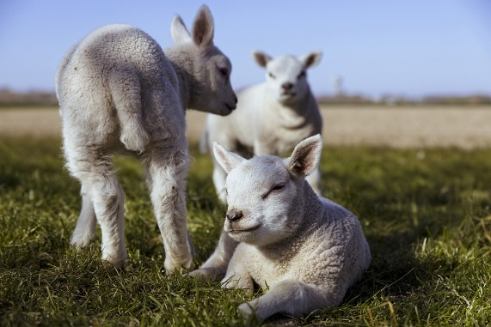
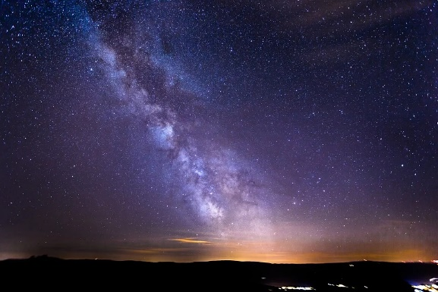
默默无言的挤奶人
沉睡的牲畜
寂静的夜晚
晚霞消逝，夜幕降临，牲畜沉睡，一切都显得无声无息，只有远处的灯塔像瞌睡人的眼闪着昏黄暗淡的光，这是多么安然与宁静的境界，作者由衷地发出赞叹“这就是真正的荷兰”。

Slide 24
一、判断下面的句子是动态描写，还是静态描写。
（1）在天堂般的绿色草原上，白色的绵羊悠然自得。（静态描写）
（2）黑色的猪群不停地呼噜着，像是对什么表示赞许。（静态描写）
（3）到了傍晚，才看见有人驾着小船过来，坐上小板凳，给严肃沉默的奶牛挤奶。（动态描写）
（4）运河之中，装满奶桶的船只在舒缓平稳地行驶。（动态描写）

Slide 25
版权声明
感谢您下载xippt平台上提供的PPT作品，为了您和xippt以及原创作者的利益，请勿复制、传播、销售，否则将承担法律责任！xippt将对作品进行维权，按照传播下载次数进行十倍的索取赔偿！
1. 在xippt出售的PPT模板是免版税类(RF:
Royalty-Free)正版受《中国人民共和国著作法》和《世界版权公约》的保护，作品的所有权、版权和著作权归xippt所有,您下载的是PPT模板素材的使用权。
2. 不得将xippt的PPT模板、PPT素材，本身用于再出售,或者出租、出借、转让、分销、发布或者作为礼物供他人使用，不得转授权、出卖、转让本协议或者本协议中的权利。

Slide 26
二、给下列语句选择正确的修辞手法。
A、比喻 B、拟人 C、排比 D、反问 E、设问 F、夸张
1.荷兰，是水之国，花之国，也是牧场之国。( C )
2.极目远眺，四周全是碧绿的丝绒般的草原。( A )
3.长毛山羊在草地上发闲地欣赏着属于它们自己的王国。( B )
4.难道荷兰不是欧洲的花园吗?( D )

Slide 27
语文精品课件
谢谢观看
五年级下册 人教版

